Slide 1
一. 设计目的
机械设计综合课程设计
综合运用机械原理、机械设计及先修课程的理论和知识，培养分析和解决实际问题的能力。
了解机械设计的一般过程，从机器功能分析，到执行机构的选型与构型，确定机械传动系统的方案。传动部件的强度计算、结构设计，同时考虑制造工艺、使用维修、经济和安全等问题，树立正确的设计思想。
学习运用标准，规范，手册，图表和查阅相关资料等，培养设计的基本技能
Page<number>

Slide 2
二. 设计内容
题目：液体包装机的设计(P56)
已知参数：
分组 | Ⅰ | Ⅱ | Ⅲ | Ⅳ | Ⅴ
包装速度 （袋/分） | 50 | 55 | 60 | 65 | 70
袋尺寸（长×宽，mm） | 180× 100 | 170× 100 | 160× 90 | 140× 80 | 120× 80
计量（ml/袋） | 50 | 45 | 40 | 35 | 30
物料输送力（N） | 300 | 300 | 300 | 300 | 300
热封和剪切功率（W） | 100 | 100 | 100 | 100 | 100
装料功率（W） | 240 | 220 | 200 | 170 | 150
Page<number>

Slide 3
二. 设计内容
工作条件：连续单向运转，工作时有轻微振动，空载启动，使用年限为8年，小批量生产，双班制工作。
输送带滚筒直径D=80mm
装料压缩泵活塞直径为30mm；启闭阀摆角约90°
设计任务：
分组：3人一组，学号尾数相同组成一组，如1，11，21等
机构运动简图1张（A1）（整机每组相同，手工绘制）
传动部件（减速器）装配图1张（A0/A1）（手工绘制）
零件图2张（A3）（轴及轴上齿轮）（可计算机绘制）
设计说明书1份（约6-8千字，25页）
Page<number>

Slide 4
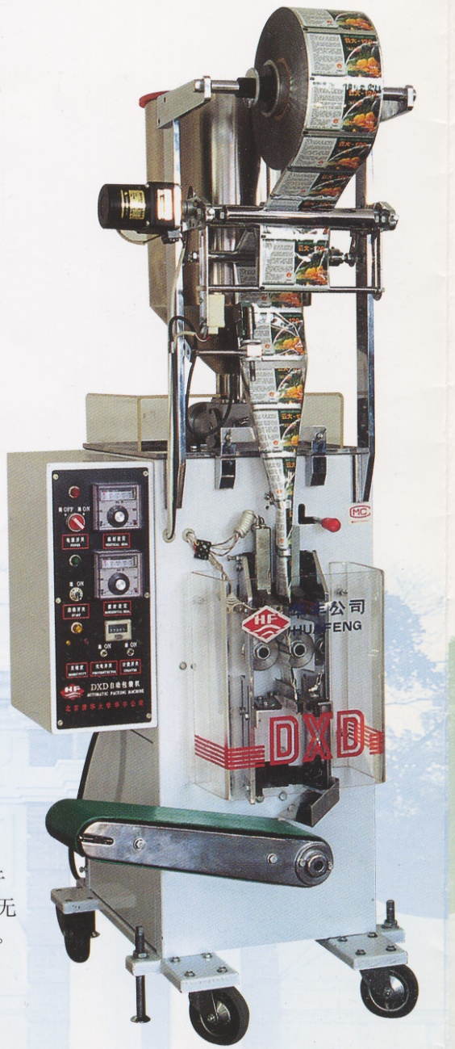
包装机的介绍：
主要用于农药的水剂、乳油、洗发液、调味汁、油脂和脂膏等灌入袋内，适用于农药、医药、食品和化妆品行业
功能介绍：
自动完成制袋、装料、封合、切断、拉袋、输送等全过程
Page<number>

Slide 5
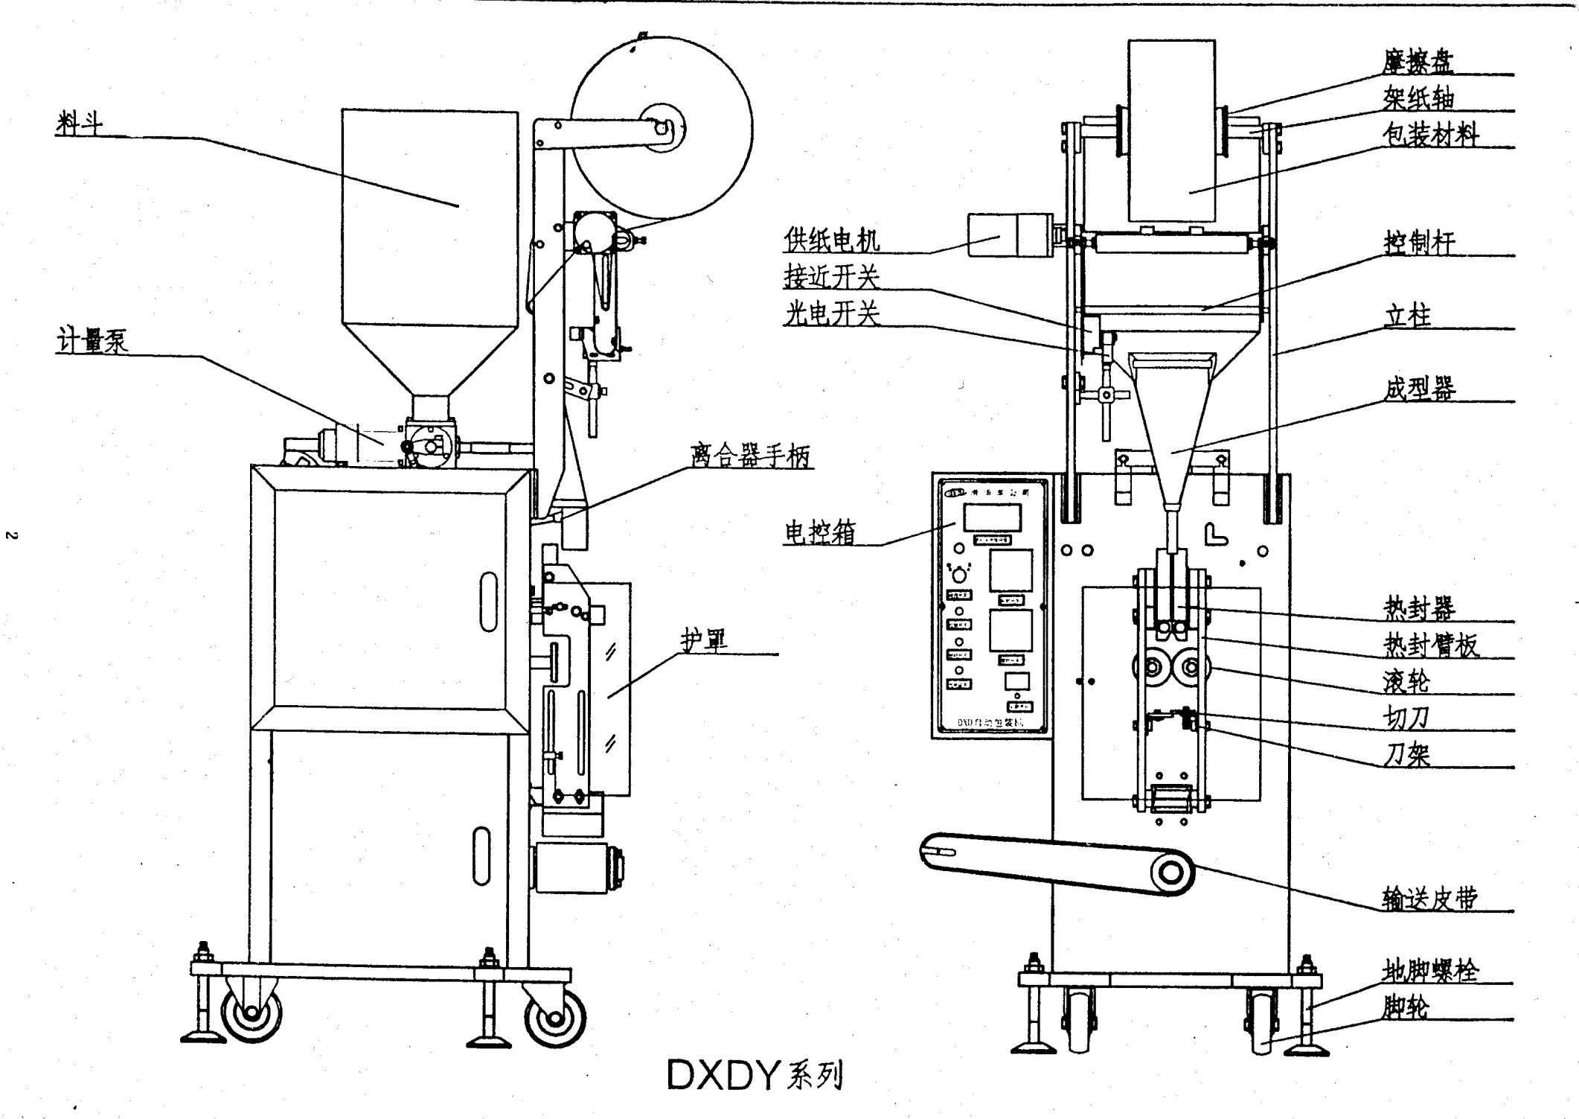
走纸部分
装料机构
热封机构
拉袋机构
成品输送机构
Page<number>

Slide 6
三. 设计步骤
执行系统方案：功能分析、动作分解、执行机构的选型与构型、尺寸综合
执行机构运动循环图
传动系统方案：传动机构类型、顺序，选择原动机，计算总传动比，分配各级传动比
绘制机构运动简图
设计准备
根据任务书，方案设计
传动部件（减速器）设计计算（结构设计，强度计算）
计算各轴转速、转矩及功率。
传动零件强度计算、结构设计（齿轮传动、带传动、轴）
标准件的选型及校核（键、轴承、联轴器）
装配图设计、零件图设计
编写技术说明书
Page<number>

Slide 7
1、执行系统方案设计
装料机构(计量）—曲柄滑块机构、齿轮齿条机构、凸轮机构、曲柄摇杆机构
拉袋机构—凸轮机构、步进电机
热封机构—凸轮机构、连杆机构
执行机构的选型
Page<number>

Slide 8
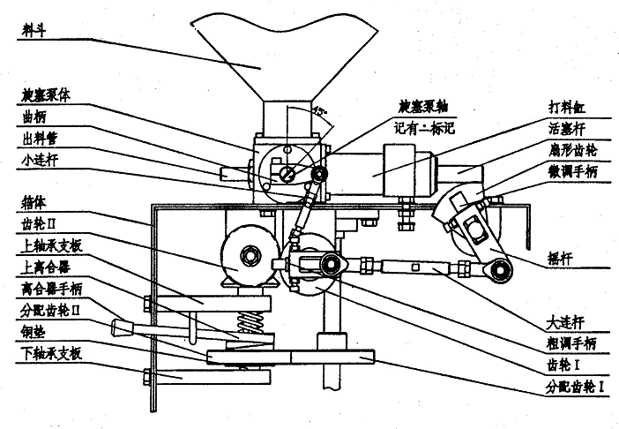
装料机构
Page<number>

Slide 9
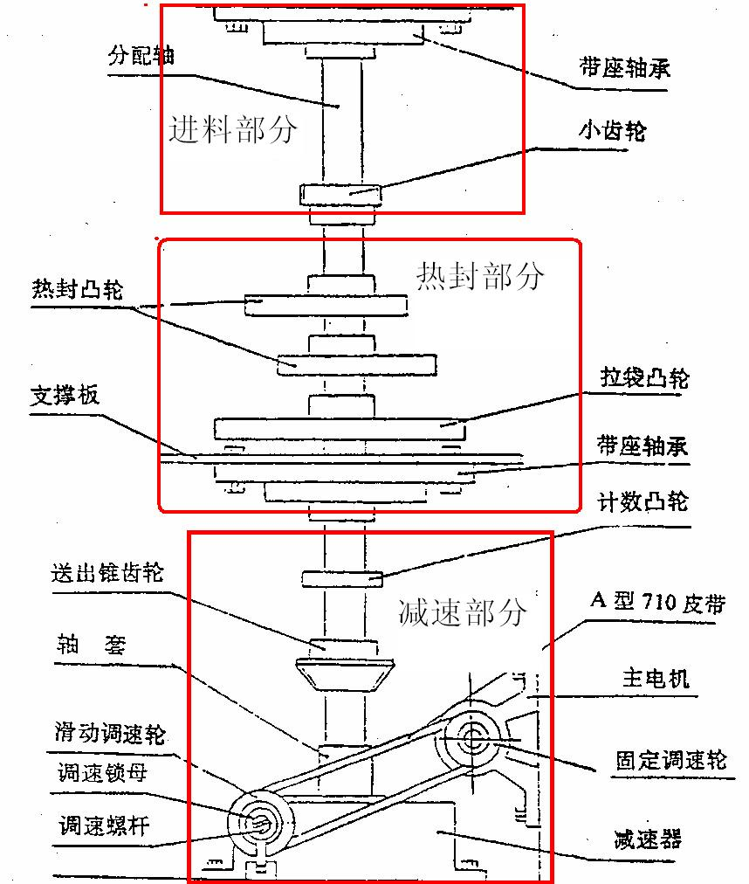
Page<number>

Slide 10
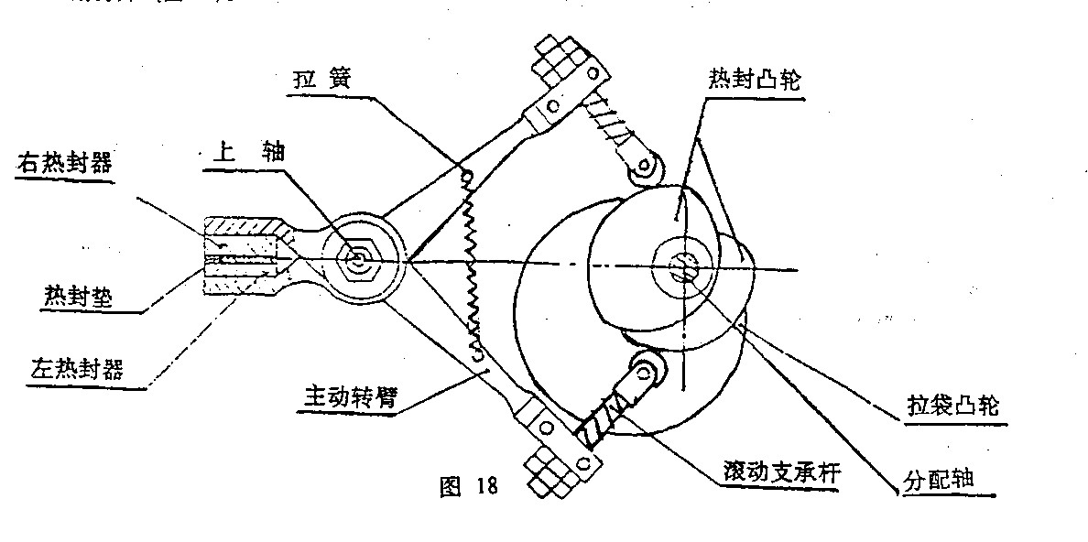
热封凸轮机构
拉袋凸轮机构
Page<number>

Slide 11
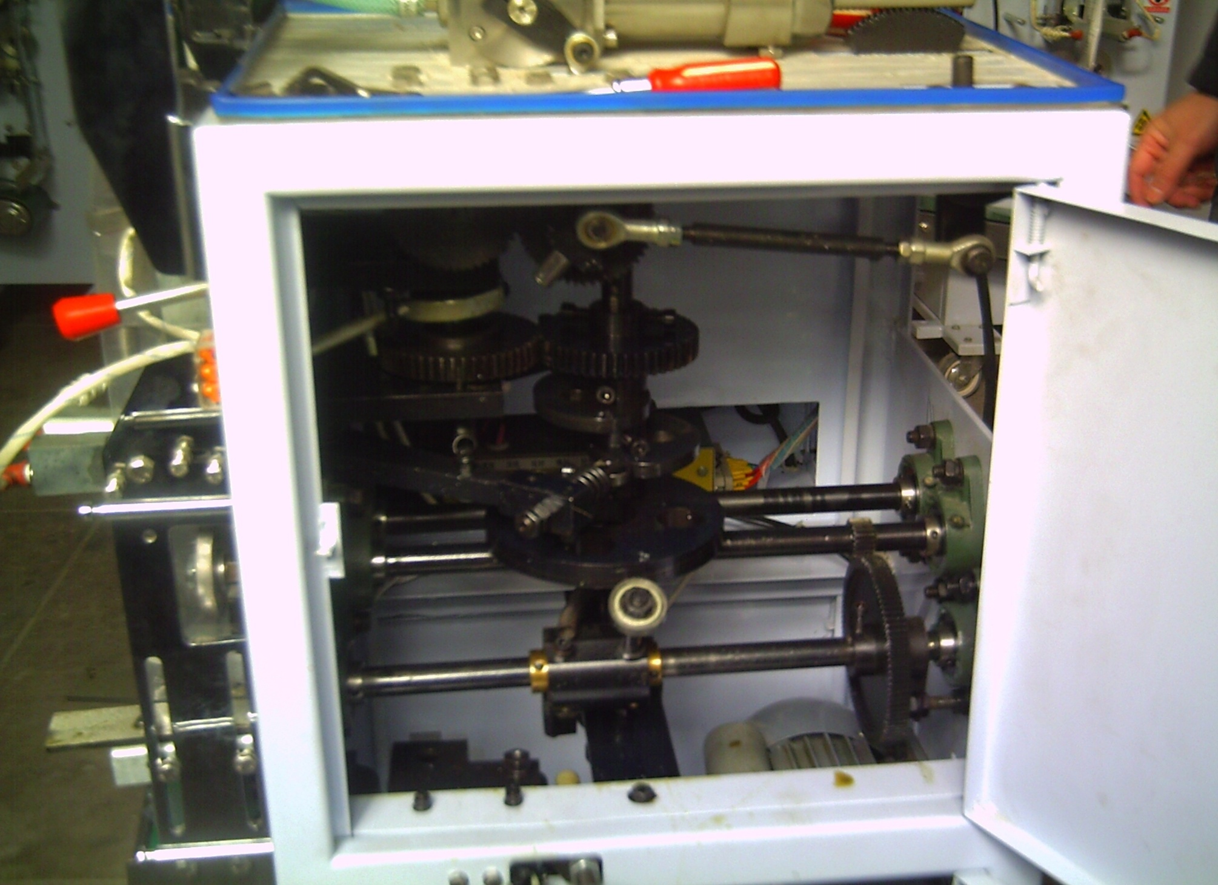
Page<number>

Slide 12
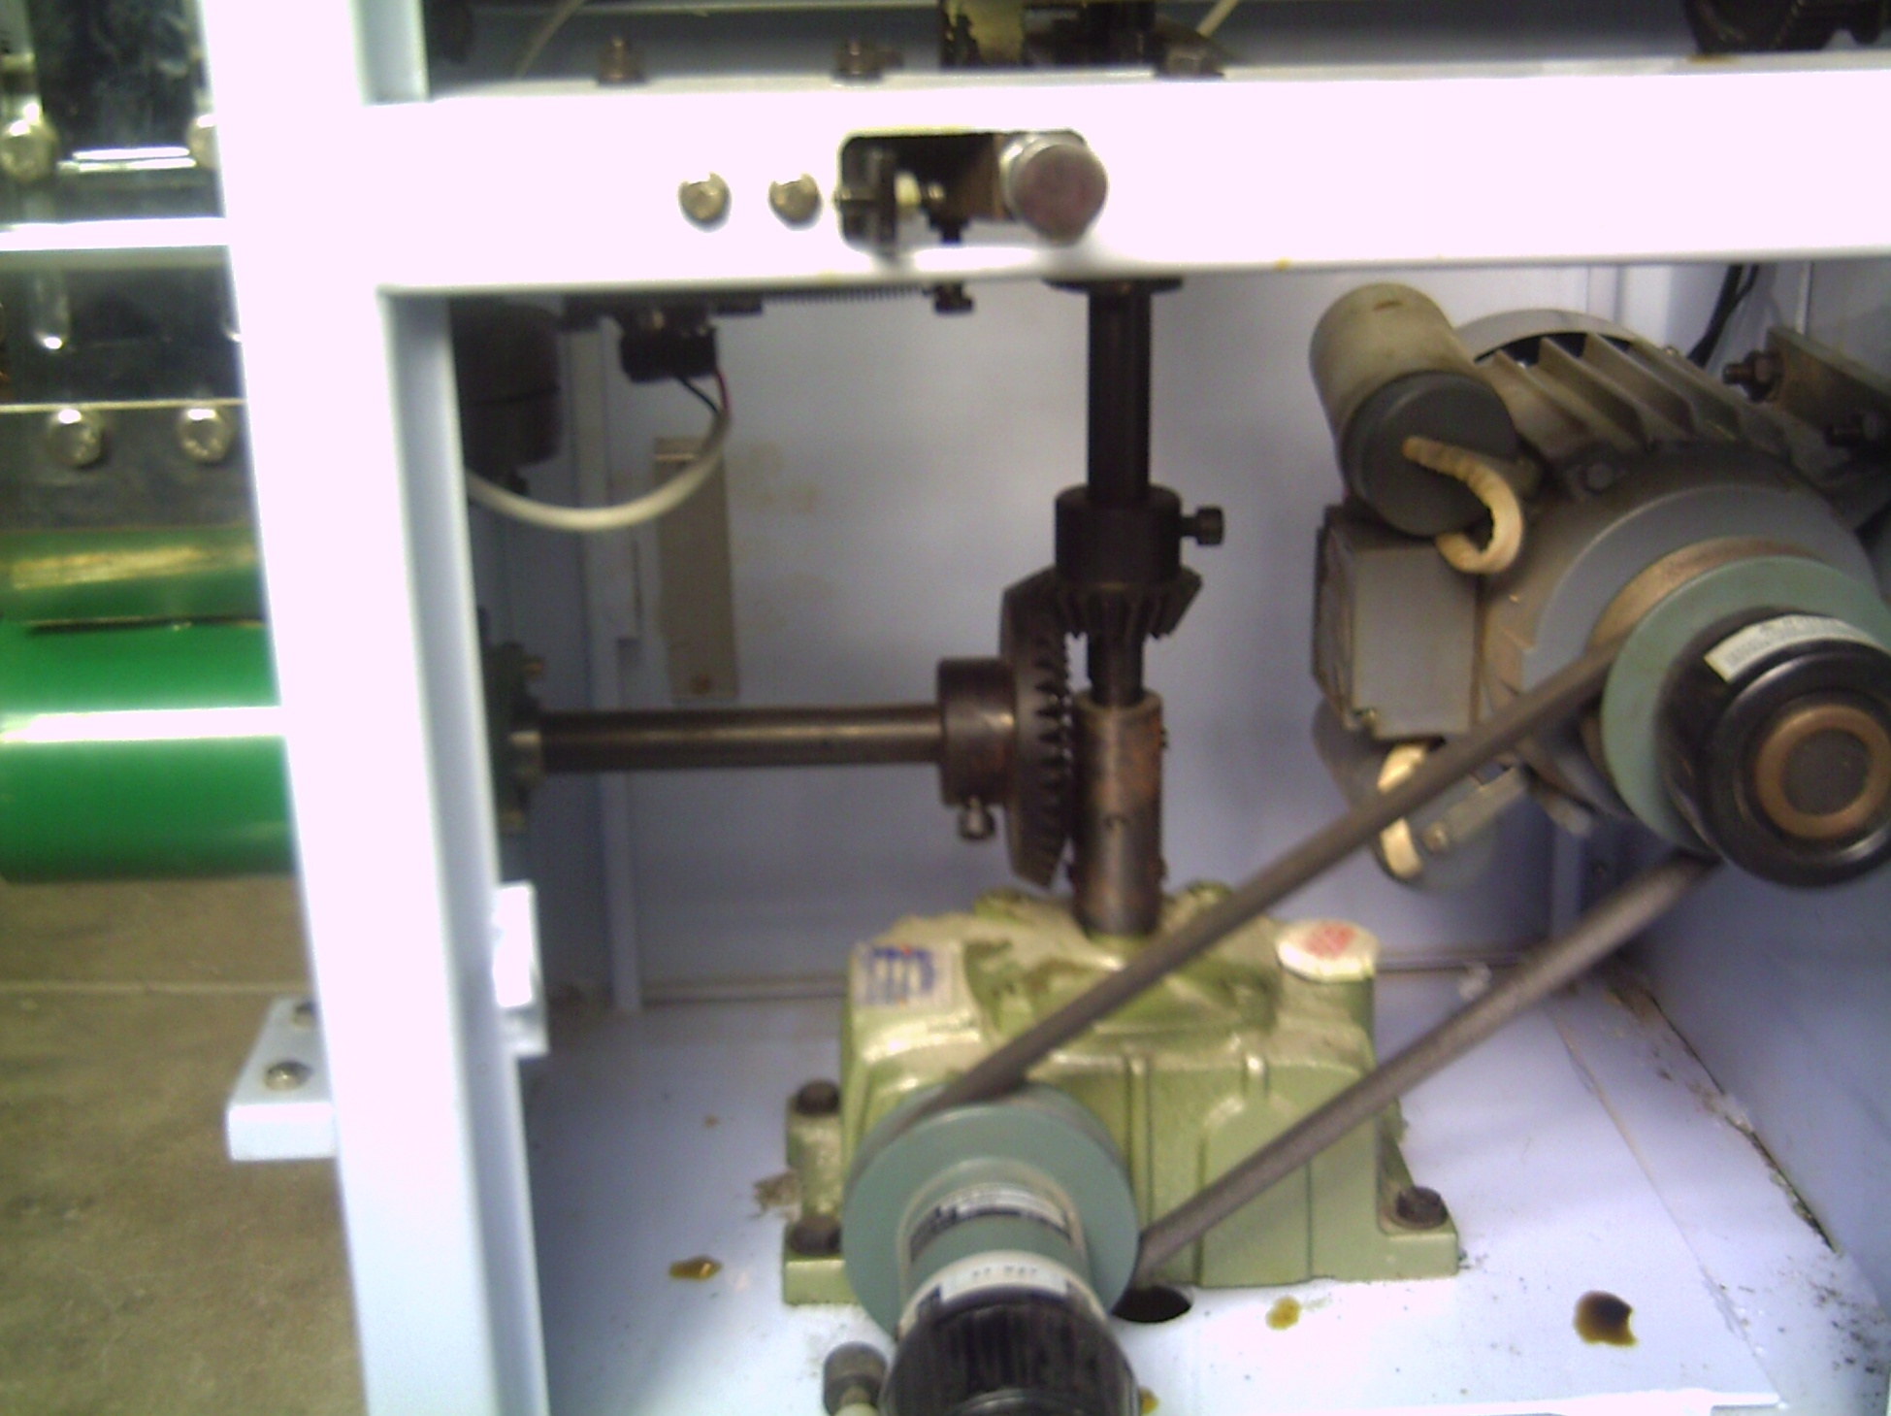
Page<number>

Slide 13
尺寸综合--齿轮齿条机构、曲柄摇杆机构、凸轮机构设计
参见机械原理

Slide 14
2. 执行机构的协调设计--运动循环图
以装料机构为主机构，横坐标为主轴的转角，纵坐标表示各执行机构的位置
装料
吸料
打料
φ
热封
360º
热封
热封臂开
热封臂合
φ
360º
拉袋
φ
360º
Page<number>

Slide 15
3、传动方案设计（P13）
原则
  合理的传动方案首先应满足机器的功能要求（功率、转速、运动形式）
  还要适应工作条件（工作环境、场地、工作制度）
  满足工作可靠，结构紧凑，传动效率高，使用维修方便，工艺性和经济性合理等要求
  带传动+齿轮减速器
Page<number>

Slide 16
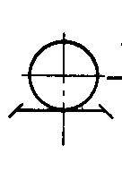
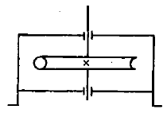
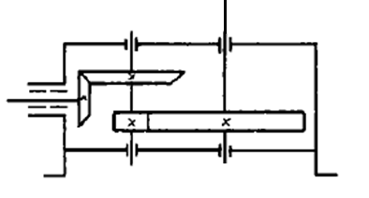
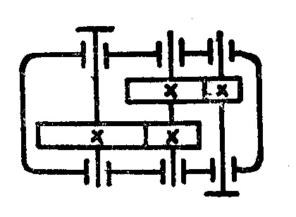
齿轮减速器方案
方案1：侧置式蜗杆减速器
方案2：展开式二级圆柱齿轮减速器，需要输出端使用锥齿轮改变方向。
方案3：立式圆锥齿轮减速器
Page<number>

Slide 17
传动方案设计
  1）选择原（电）动机：
  类型和结构形式
  容量：电动机的额定功率应大于或等于工作要求的功率
  工作功率包括：装料、热封及剪袋、输送
  确定电动机的转速：Y系列电动机，常选用同步转速1500或3000rpm电动机
2）计算总传动比和分配各级传动比：
传动链为减速时，传动比分配一般宜由小到大
应使传动装置结构尺寸较小，重量较轻
以上为方案设计部分，需要每组三名同学分工合作完成。绘制机构运动简图。
Page<number>

Slide 18
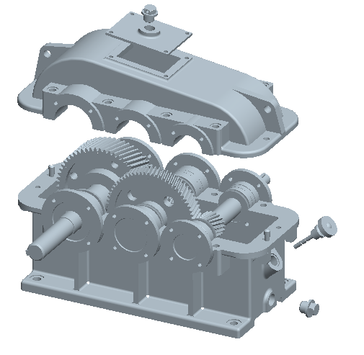
4、减速器设计 P18
视孔盖
通气器
减速器的结构
箱盖
定位销
油标尺
箱座
放油塞
轴承盖
Page<number>

Slide 19
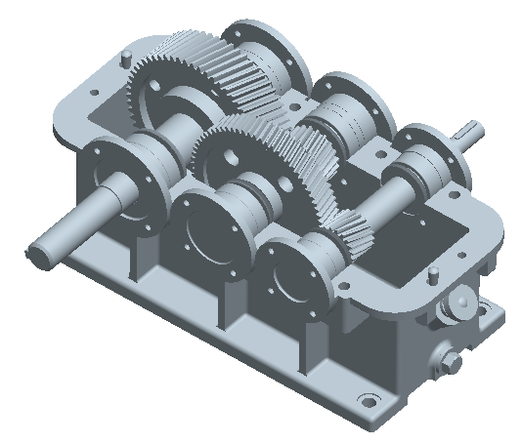
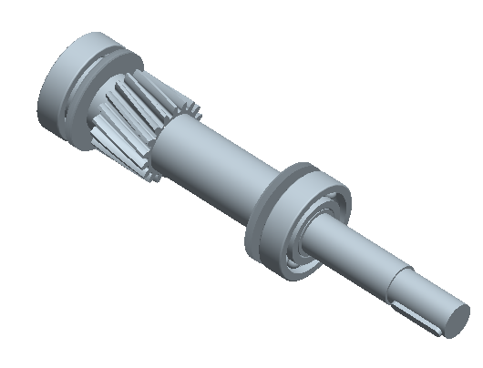
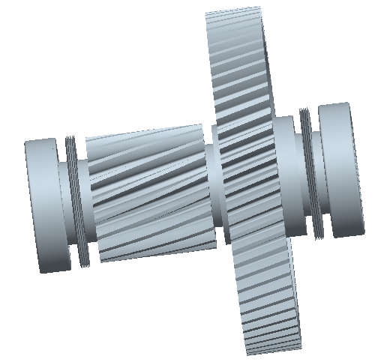
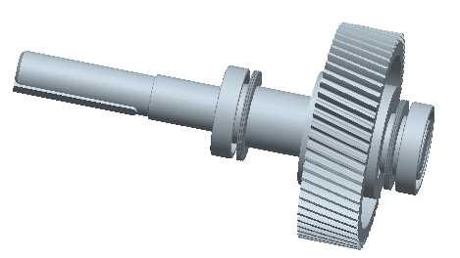
高速轴系
中间轴系
低速轴系
Page<number>

Slide 20
（1）运动和动力参数的计算
计算各轴转速
计算各轴输入功率
计算各轴输入转矩
（2）传动件的设计计算
带传动计算
齿轮传动计算
Page<number>

Slide 21
（3）减速器装配图设计
设计过程较复杂：边算，边画，边改
初绘装配草图
原则：由箱内零件向外画；先画主要零件，后画次要零件；先主视图，后其他视图
确定箱内传动件轮廓及其相对位置：先画箱内传动件（如齿轮）的中心线，齿顶圆，节圆及轮毂宽等轮廓线
选择比例尺，初步进行视图布置及绘制装配草图
确定箱体轴承内壁线和座孔端面位置
初步计算 轴径
Page<number>

Slide 22
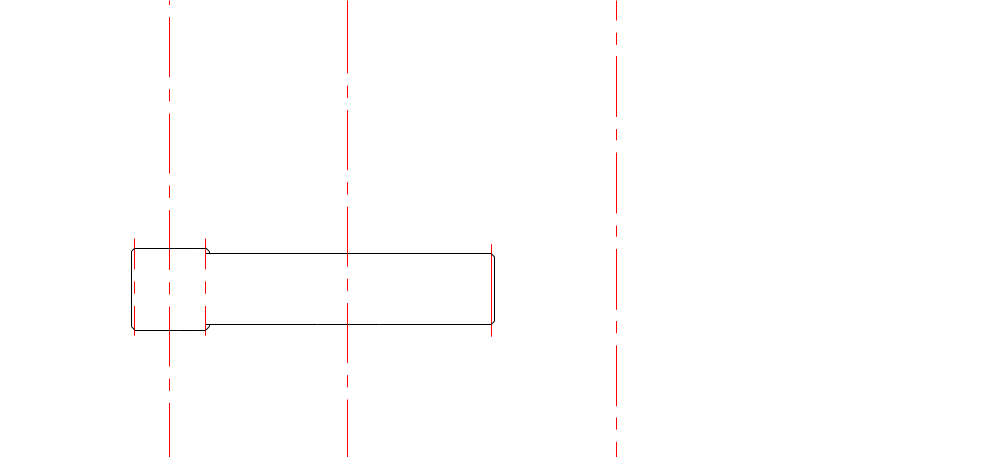
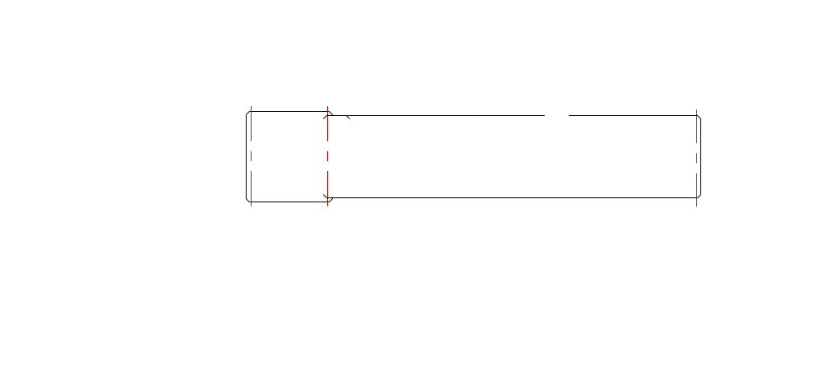


1.先画高速级齿轮
2.两个大齿轮端面相距Δ₃，画低速级齿轮
3.画箱体内壁：小齿轮端面与内壁相距Δ₂ ，大齿轮顶圆与内壁相距Δ₁，左侧暂不画
4.画轴承端面位置：若为脂润滑，轴承端面与箱体内壁的距离为8~12mm
5.明确轴上主要零件的布置及定位方法，依据初估轴径，考虑定位轴肩和非定位轴肩逐一确定各轴段直径
Page<number>

Slide 23
轴的结构设计（形状、轴向和径向尺寸）
确定轴上力的作用点及支点跨距
校核轴，轴承和键联接
2） 设计和绘制减速箱的轴系部件的结构
齿轮的结构设计
滚动轴承的组合设计 ：轴系的轴向固定和调整；轴承盖的结构；润滑和密封
3） 设计和绘制减速箱体及附件的结构
原则：先箱体，后附件；先主体，后局部；先轮廓，后细节；以主视图为主，兼顾其他视图
箱体的结构设计
箱座的高度，箱体壁厚，轴承座螺栓凸台等
附件的结构设计
包括油标，放油孔和油塞，定位销等
Page<number>

Slide 24
4）完成装配图和零件图
装配图 （标注尺寸，编写技术要求，零件标号，编写零件明细表、标题栏）
零件图（视图，尺寸及其偏差的标注，形位公差标注，表面粗糙度标注，技术要求等）
5. 编写设计计算说明书
内容： P52 格式：
Page<number>

Slide 25
四 成绩评定
机构运动简图，装配图，零件图 50%
设计说明书 20%
答辩 15%
平时 （进度，考勤） 15%
Page<number>

Slide 26
五 时间安排
设计准备:1天
运动尺寸计算: 3天
绘制机构运动简图:1天
绘制部件装配图(结构设计;强度计算):10天
时间: 4周
绘制零件工作图:2天
整理设计说明书:1天
准备答辩:2天
Page<number>

Slide 27
重要时间节点（每个步骤完成后检查，确定成绩）
第1 周 星期三：完成机构运动方案示意图
第2 周 星期一：完成运动尺寸设计、机构运动简图
星期三：完成传动件初步设计
星期四：布置草图
第3 周 星期二：完成装配草图（含轴，轴承）设计
星期五：完成装配图设计
第4 周 星期二：完成零件图，编写设计说明书
星期四、五：准备答辩
Page<number>

Slide 28
设计准备
1 仔细阅读设计指导说明书及参考文献相关内容
参考文献： 机械设计综合课程设计、机械原理 、机械设计等
2 领1 (0)号图板（教学楼值班室）
3 参观包装机 （每班按学号分2组，每组30分钟）
装1：周一上午10:00-11:00
装2：周一上午11:00-12:00
装5：周一下午12:30-13:30
机实：周一下午13:30-14:30
装3：周一下午14:30-15:30
装4：周一下午15:30-16:30
地点 ：机械楼110
注：0号图纸1.5-2张

